Slide 1

Suomisportin Roadmap –
missä ollaan nyt ja mihin ollaan menossa?

Slide 2
SUOMISPORT VERKOSTOTAPAAMINEN 12.6
SUOMISPORTIN ESITTELY
SUOMISPORT ROADMAP JA VISIO
SUOMISPORT SEUROILLE
LIITTOPALVELUN KEHITTÄMINEN: TAPAHTUMAHALLINTA
SUOMISPORTIN VIESTINTÄ
KESKUSTELUA JA KYSYMYKSIÄ

Slide 3






Urheiluyhteisön yhteinen digipalvelu –
liikkujille, seuroille ja lajiliitoille
Mukana jo 125 lajia, 60 lajiliittoa,
3 kaupunkia,
250 000 käyttäjää ja 8500 urheilijaosta

Slide 4

LUKUINA
250.000
Rekisteröitynyttä käyttäjää
60/125/3 liittoa/liikuntalajia/kaupunkia
8500
Urheilujaosta
1,35 m€
Järjestelmään investoitu
170.000
Maksutapahtumaa
12 m€
Rahaa liikunnalle
Notes:
Suomisport – on jo Suomen suurin urheilupalvelu
Suomisportilla on nyt 250 000 rekisteröitynyttä käyttäjää.
Mukana Suomisportissa on nyt 60 lajiliittoa ja Suomisportin kautta on tarjolla/ siellä on edustettuina 125 liikuntalajin palvelut.
8500 urheilujaosta: seuroja ja (seuroissa on useita jaostoja), jos joku laji, niin sen kaikki seurat.
Järjestelmään on investoitu 1,35 milj. euroa ja investoinnin on tehnyt suurelta osin kehittäjäkumppani Vincit. Ja lisäksi kaikki liittojen omat/erilliset investoinnit.
Suomisportin kautta on hoidettu 170 000 maksutapahtumaa, tätä lukua seuraamme siksi, että makutapahtumista kertyvillä transaktioilla järjestelmää ylläpidetään ja kehitetään.
Rahaa järjestelmän läpi on ohjautunut liikunnalle 12 m€l

Slide 5



Lisää liikettä – aikaa urheilulle!
RÄÄTÄLÖITY PALVELU urheiluyhteisön käyttöön (urheilupalvelut: kilpailulisenssit, vakuutukset, seurajäsenyydet sekä erilaiset tapahtumat: kurssit, leirit, koulutukset, seuratuen hakeminen)
VIIMEISINTÄ TEKNOLOGIAA hyödyntävä digitaalinen järjestelmä (sulautettu maksupalvelu, verkkokaupan ominaisuudet, avoin lähdekoodi, mahdollistaa omien järjestelmien integraatiot, laajeneva palvelujen ekosysteemi).
KUSTANNUSTEHOKAS - vähentää hallinnon rutiinitehtäviä (esim. laskutus) ja tuo kustannussäästöjä yhteisen kehittämisen myötä - lisää aikaa ja resursseja liikunnalle!
HELPPOKÄYTTÖINEN - liikkujalähtöisyys, palvelujen helppo saatavuus ja käyttö, mobiilikäyttöliittymä
REAALIAIKAINEN DATA – aikaansaa toimintaan pohjautuvaa dataa liikkujista
Kehittäjäkumppanina mukana paras ohjelmistokehityksen asiantuntija Vincit Oyj
ja maksupalvelujen tuottajana Maksuturva Group.

Slide 6

Notes:
Mitä ollaan tehty ja minne ollaan menossa?
1.Liittopalvelu on lähes valmis ja sen kautta myydään lisenssejä ja vakuutuksia, hankitaan seurajäsenyyksiä sekä ilmoittaudutaan tapahtumiin (9500 tapahtumaa organisoitu Suomisportissa)
2. Rastilippupalvelu. Liitot ovat kehittäneet omia palvelujaan, mitkä hyödyntävät Suomisportin (palvelu)alustaa. Rastilipun kautta Suunnistusliitto organisoi kuntorastitapahtumat ympäri Suomen. Suunnistusliiton mukaan vuosittain järjestetään 400 000 iltarastiosallistumista.
3. Lasten Liike –kerhopalvelun kautta on organisoitu SATOJA ILTAPÄIVÄKERHOJA , joissa on liikkunut 3000 lasta. Tavoitteena lisätä matalan kynnyksen lasten liikunnallista ip-kerhotoimintaa. (30 000 liikuttua tuntia).
4. Vakuutuspalvelu: Viime JOULUKUUSSA mukaan tuli vakuutustuotteiden myynti. JALKAPALLOTURVA JA YLEISURHEILUTURVA . Reilu 2000 liikkujaa on hankkinut OP:n omia vakuutuksia.
5. SEURAPALVELU – on lähtenyt liikkeelle ja nyt ensi vaiheessa ollaan viemässä Tähtiseura-ohjelmaa eli seuratoiminnan laatuohjelmaa digitaaliselle alustalle, hyödyntäen Suomisporttia. Tähtiseurapalvelun kautta monet seurat tulevat rekisteröitymään Suomisportin käyttäjiksi. Tähtiseuran 1-vaiheen pilotti syksyllä 2018 - palveluun tulee rekisteröitymään arviolta 600 - 700 seuraa. Tämän lisäksi on käynnistynyt hanke, seuratuen hakupalvelun rakentamiseksi Suomisporttiin. Hakupalvelun pilotointi OKM:n seuratuen osalta 1.11.2018 - tuolloin arviolta 700 - 800 seuraa hakee - jos kaikki menee putkeen - tukea Suomisportin kautta. Tavoiteaikataulu.
6. KUNTAPALVELU Viime joulukuussa käynnistyi ensimmäinen kuntapilotti, pohjautuen Lasten Liike palveluun (Lappeenranta ja Vaasa)= klooni, kokeilu, pilotti, tarkoituksena selvittää miten VOISIMME KEHITTÄÄ PALVELUA VASTAAMAAN KUNTIEN TARPEITA. Myös Turku kiinnostunut. Pääkaupunkiseudun Urhea yläkoulutoimintaa organisoidaan Suomisportin kautta. Nyt toukokuussa avataan Vantaan Urhean tarjonta ja ilmoittautumiset hoidetaan Suomisportin kautta.
7. ja 8. ROAD MAPISSA ON LISÄKSI suunnitteilla sporttikauppa, urheiluyhteisön yhteisten tavaroiden ja sovellusten/digitaalisten palvelujen tarjoamiseksi sekä huippu-urheilun tietojärjestelmä, missä suunnitelmat ovat jo pitkällä.

Slide 7

Notes:
Suomisportilla on kunnianhimoinen visio. Sen toteutuminen vaatii työtä ja ennen kaikkea yhteistyötä. Tavoitteena on ollut toteuttaa moderni digitaalinen palvelu, joka hyödyntää digitaalisen transformaation mahdollisuudet ja mahdollistaa vision toteutumisen eli saamme:
1. järjestelmän käyttökustannukset alhaisiksi – 1€/käyttäjä
2. 80% säästöt henkilötyöajassa rutiinitehtävissä – aikaa jää itse toimintaan ja urheilulle!
3. laajan käyttäjäkunnan, jolloin urheilun erilaisten palvelujen saatavuus ja käyttö lisääntyy. Palvelun piirissä potentiaalisesti 1 milj. suomalaista.
4. faktaan pohjaavaa dataa tiedolla johtamiseen, oman toiminnan vaikuttavuuden arvioimiseen
Ja toiminnan kehittämiseen – voisimme esimerkiksi sanoa ” Suomi on maailman liikkuvin kansa”.
5. saamme aikaiseksi huippu-urheilun tietojärjestelmän, mikä on valmentajan ja urheilijan yhteinen tietopohja, mikä auttaa urheilijaa menestymään – tulevaisuudessa menestyksen edellytys!
Usko Suomisportin visioon. Loppu on kiinni itse tekijöistä ja yhteistyöstä, siitä miten ja mihin suuntaan SuomisportTia yhdessä rakennetaan? Suomisport on vahvasti osa niitä tekijöitä, millä koko sporttia viedään nyt 2020-luvulle!

Slide 8
SEUROILLE

Slide 9

Liittopalvelun edut seuroille
  LIIKKUJILLE: helppokäyttöinen - liikkujalle palvelut helposti samasta Suomisport-profiilista ja applikaatiosta
  SEURALLE: helppokäyttöinen, edullinen, säästää aikaa rutiinitehtävissä, kustannustehokas

Slide 10
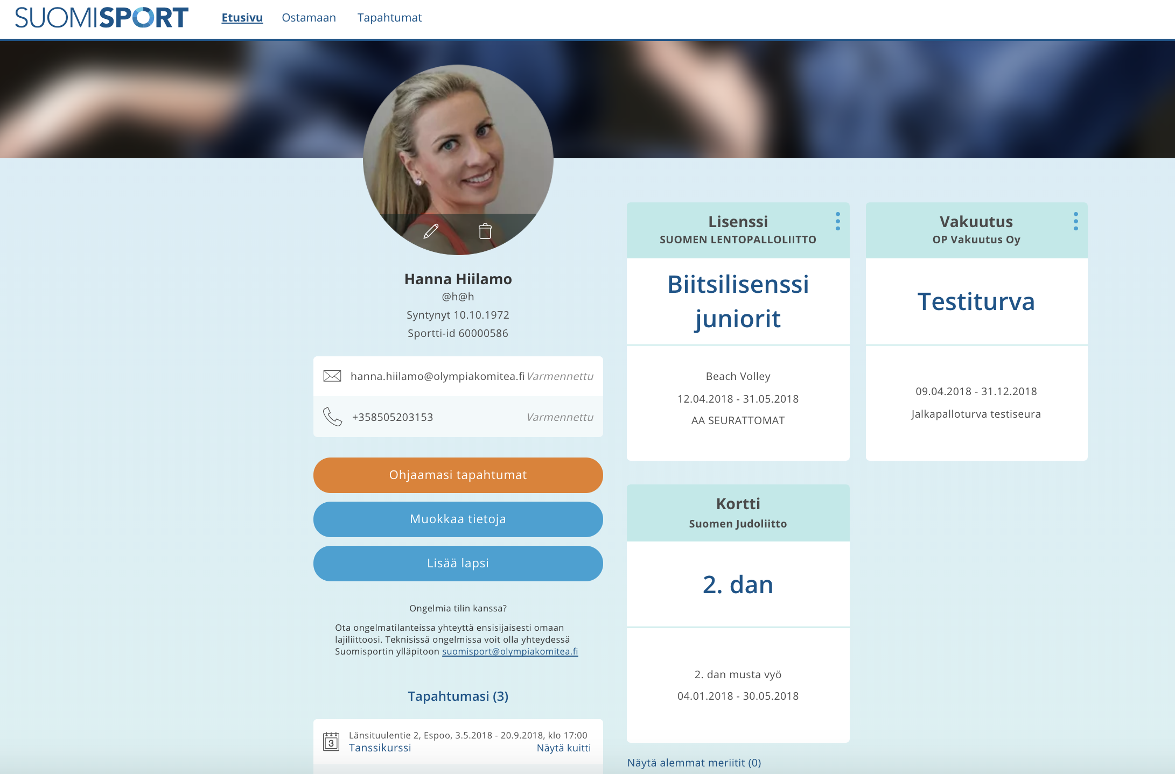
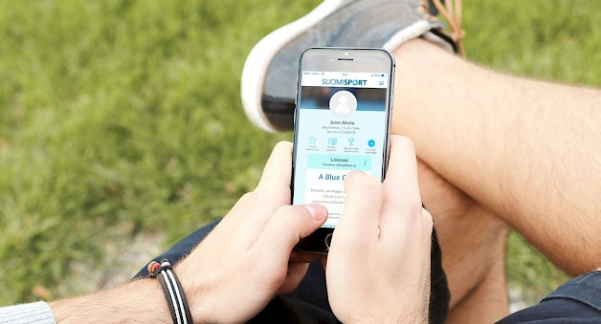
Liittopalvelun palvelut seuroille
  Jäsenyydet (myynti, hallinnointi)
  Tapahtumahallinta (ilmoittautuminen, maksaminen ja viestintä)
  Liikkujalistaukset (lisenssi, jäsenlistat, tapahtumailmoittautumiset)
  Dashboard tilastot em. toiminnoista (mm. myydyt jäsenyydet, tapahtumiin ilmoittautuneet, lisenssin hankkineet)
-----
----
--------
-----
------
Notes:
Jäsenyydet -→ myynti edellyttää Maksuturvatunnuksia.
HUOM! Tapahtumaviestintä edellyttää Mailgun tmv. sähköpostipalvelin tunnuksia/asetuksia, mitkä esim. liitto voi asettaa Suomisportiin ja tarjota seuroille.
Judoliitto myy jäsenyyksien kautta myös kausimaksuja. Linkki Juodliiton ohjeisiin seuroille: https://www.judoliitto.fi/seuroille/suomisport-jasenrekisterijarjestelma/

Slide 11
Käyttöönottoprosessi liiton kanssa
1. Liiton ja seuran välinen sopimus
2. Seurakäyttäjätunnukset liitolta
3. Suomisportin seurakäyttäjäsopimus liiton pääkäyttäjän kanssa
4. Maksuturvasopimus, jos haluaa myydä tuotteita: jäsenyys, tapahtumat, kurssi- ja kausimaksut tai muut tuotteet
5. Jäsenyyden myynti: liitto määrittää liiton osuus 0 e hintaisen tuotteen.
6. Liiton kanssa yhdessä luodaan jäsenyydet alkuun (luo uusi jäsentyyppi, esim. seuran oma tuote, liiton hinta 0 e. linkki liiton tai seuran selosteeseen)
7. Seurakäyttäjä tekee: 1) seuran säännöt 2) luo jäsenyysehdot 3) luo jäsenyydet
Tapahtumahallinta seurojen käytössä myös ilman Maksuturvasopimusta, jolloin Tapun käyttöoikeus 0 e ja mahdollisuus järjestää maksuttomia tapahtumia

Slide 12
TAPAHTUMAHALLINTA

Slide 13
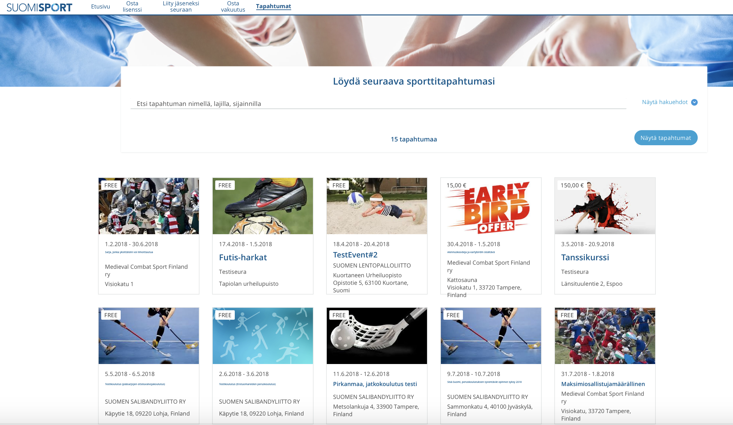

TAPAHTUMAHALLINTA
9500 tapahtumaa on
perustettu/järjestetty Suomisportissa
Julkisia ja yksityisiä tapahtumia.
Julkinen tapahtumahaku (esillä vain
julkiset tapahtumat)
Tapahtumatyyppejä: Lasten Liike
tapahtumat, lajiliittojen tapahtumat,
koulutukset, tapahtumasarjat,
kilpailutapahtumat

Slide 14
TAPAHTUMAHALLINTA NYT
Maksullisen tapahtuman luonti
Lisätuotteet
Alennuskoodit
Tapahtumakuvan lisääminen
Viestintä ilmoittautuneille

Slide 15
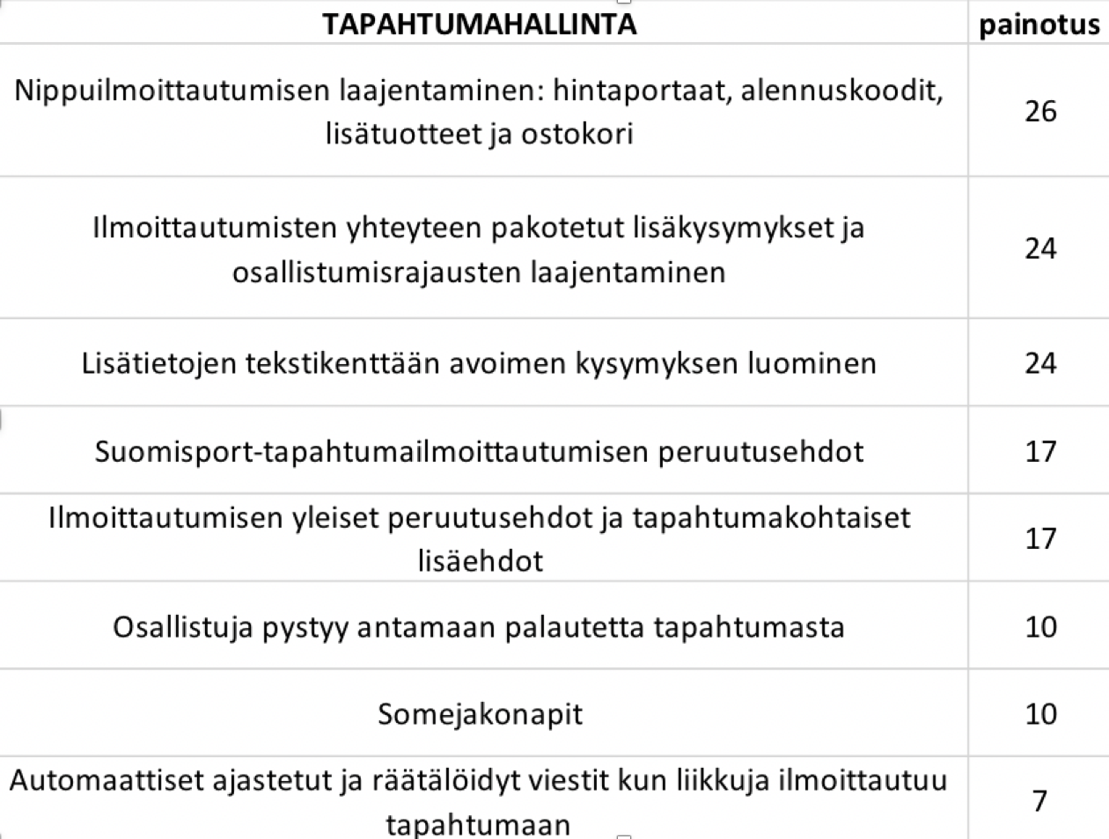
TULOSSA OLEVAT/TULLEET TOIMINNALLISUUDET
Notes:
Kohta: ON TOTEUTETTU PÄÄOSIN (ei ostoskori vielä)
NYT TYÖNALLA SPRINTISSÄ
NYT TYÖNALLA SPRINTISSÄ
- 8. KOHDAT OVAT KEHITYSLISTALLA SEURAAVINA
SPRINTISSÄ NYT:
Excelraportit tapahtumista
Osoitetiedot kysytään myös maksuttomien tapahtumien ilmoittautujista
Hyväksynnät tapahtumailmoittautumisen (mahdolliseen) rekisteriselosteeseen
Ilmoittautumisten rajaus iän, lisenssin, vakuutuksen, meriitin, jäsenyyden perusteella
Vapaamuotoiset kentät tapahtumailmoittautumisen yhteydessä (järjestäjä voi lisätä kenttiä, ilmoittautuja täyttää, vastaukset näkyvät raportissa)

Slide 16
VIESTINTÄ

Slide 17
Suomisportin viestinnän vuosikello 2018
VAIKUTTAJAVIESTINTÄ,
YHTEISTYÖKUMPPANIT JA VARAINHANKINTA
KULUTTAJAKAMPANJA JA TAPAHTUMAT
Yleisötapahtuma/some kampanja
OK:n tapahtumat Suomisport mukana
VAIKUTAJAVIESTINNÄN ja KRIISIVIESTINNÄN SUUNNITTELU → KRIISIVIESTINTÄVALMIUS
MEDIAVIESTINTÄ
Liittojen lehdet, juttuvinkit mediaan, OK:n viestintä, mielipidekirjoitukset
ASIAKASPALAUTEKYSELY osa 2
UUSASIAKASHANKINTA ja KUMPPANUUDET
Uusasiakastapaamiset; liitot, seurakehittäjät, seurapalvelu, kunnat
materiaalit kohderyhmittäin
JATKUVA ASIAKASVIESTINTÄ JA TAPAAMISET
Asiakastapaamiset: toiminnanjohtajien meet and greet, verkostotapaamiset, tapahtumat, asiakastilaisuus, uutiskirje, FB-ryhmä, liitto- ja seurapalvelun tuki
ULKOINEN VIESTINTÄ: SOME SUUNNITELMA JA TOTEUTUS, OK:N SIVUT JA UUTISKIRJE
OK:m sivut, tiedote ja uutiskirjeet
FB-sivun aktivointi & päivitysohjelma
MAINONTA (some ja digi)
UUSASIAKASHANKINTA JA TAPAAMISET
Esittelytapaamiset (mm. liitot, kunnat, Urhea, Pirkan kierros)
Seurakehittäjät, TJ info, kunnat C21+2
PPT-esitykset, infograafit ja materiaalit
ASIAKASVIESTINTÄ JA TUKI
Verkostotapaamiset:
  Tapahtumahallinnan kehittäminen (helmikuu)
  Käyttösopimus ja tietosuoja (maaliskuu)
  Suomisport seuroille (huhtikuu)
  Suomisport raodmap ja viestintä (kesäkuu)
Liittokohtaiset tapaamiset
Liittopalvelun tukisivusto (koulutusvideot)
FB-ryhmä liittokäyttäjille
Suomisportin tietosuoja, dokumentaatio ja viestintä
Uutiskirjeet (helmi, maalis- huhti-, toukokuu)
Asiakaspalautekysely osa I
PALVELUN VIESTINNÄLLISYYS/ ULKOINEN VIESTINTÄ
www.suomisport.fi -sivun uudistus
palvelun visuaalisuus, kuvat tapahtumiin
oma profiilikuva selain ja mobiili
viestiminen OK:n sivuilla, uutiskirjeissä
Suomisport FB-sivu
Q4
Q1
Q2
Q3
SUUNNITELMA, MITTARIT JA TAVOITTEET
Vuosikellon päivitys 6/2018

Slide 18
FB-sivu ja FB-ryhmä
NETTISIVUT ja
LIITTOPALVELUN TUKISIVU

Slide 19


